Slide 1

TRƯỜNG KỸ THUẬT VÀ CÔNG NGHỆ
KHOA CÔNG NHỆ THÔNG TIN
BÁO CÁO ĐỒ ÁN CHUYÊN NGÀNH
ĐỀ TÀI
HỆ THỐNG TƯ VẤN VÀ BÁN
THUỐC BẢO VỆ THỰC VẬT THÔNG MINH
SINH VIÊN THỰC HIỆN
GIẢNG VIÊN HƯỚNG DẪN
Huỳnh Hữu Lộc - DA22TTA - 110122104
Ts. Nguyễn Bảo Ân

Slide 2
LÝ DO CHỌN ĐỀ TÀI
+
TƯ VẤN TRUYỀN THỐNG
TRUYỀN MIỆNG
NÔNG DÂN THIẾU THÔNG TIN CHÍNH XÁC VỀ BỆNH CÂY TRỒNG
DỄ DÙNG SAI THUỐC
MỘT HỆ THỐNG VỪA TƯ VẤN – VỪA BÁN HÀNG

Slide 3
Mục tiêu đề tài
XÂY DỰNG WEBSITE BÁN THUỐC BVTV
TÍCH HỢP CHATBOT TƯ VẤN BỆNH
GỢI Ý THUỐC ĐÚNG HOẠT CHẤT
HỖ TRỢ NÔNG DÂN, CỬA HÀNG VẬT TƯ

Slide 4
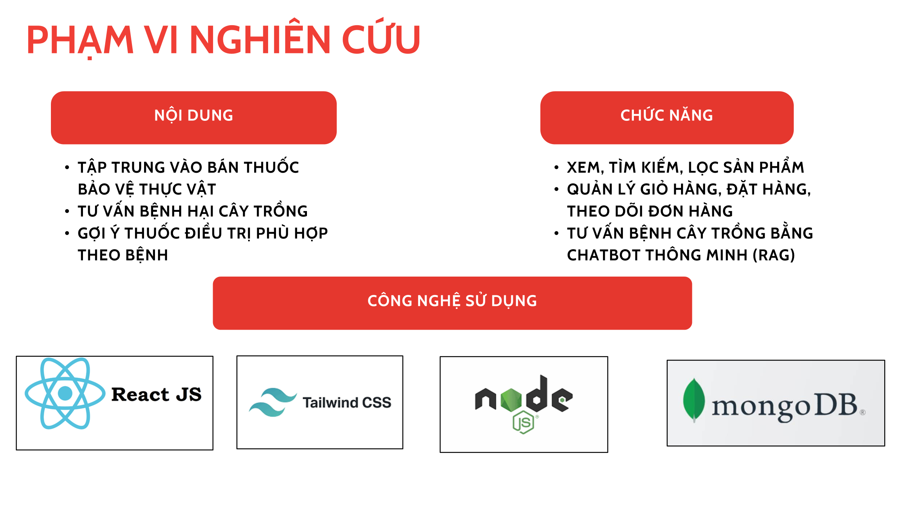



PHẠM VI NGHIÊN CỨU
NỘI DUNG
CHỨC NĂNG
  TẬP TRUNG VÀO BÁN THUỐC BẢO VỆ THỰC VẬT
  TƯ VẤN BỆNH HẠI CÂY TRỒNG
  GỢI Ý THUỐC ĐIỀU TRỊ PHÙ HỢP THEO BỆNH
  XEM, TÌM KIẾM, LỌC SẢN PHẨM
  QUẢN LÝ GIỎ HÀNG, ĐẶT HÀNG, THEO DÕI ĐƠN HÀNG
  TƯ VẤN BỆNH CÂY TRỒNG BẰNG CHATBOT THÔNG MINH (RAG)
CÔNG NGHỆ SỬ DỤNG

Slide 5
ĐỐI TƯỢNG SỬ DỤNG
NGƯỜI DÙNG THÔNG THƯỜNG
(KHÁCH HÀNG)
QUẢN TRỊ VIÊN HỆ THỐNG
(ADMIN)
  MUA THUỐC BVTV
  TRA CỨU THÔNG TIN SẢN PHẨM
  SỬ DỤNG CHATBOT TƯ VẤN
  QUẢN LÝ SẢN PHẨM
  QUẢN LÝ ĐƠN HÀNG
  QUẢN LÝ NGƯỜI DÙNG
  THỐNG KÊ & KHO TRI THỨC
KHÁCH TRUY CẬP
(VISITOR)
  XEM THÔNG TIN GIỚI THIỆU
  XEM DANH SÁCH SẢN PHẨM CƠ BẢN

Slide 6
Tổng quan hệ thống
FRONTEND
BÁN HÀNG
API + CHATBOT RAG
BACKEND
API GEMINI
TẠO SINH
CHATBOT TƯ VẤN
QUẢN TRỊ HỆ THỐNG
MONGODB
+ KHO TRI THỨC

Slide 7
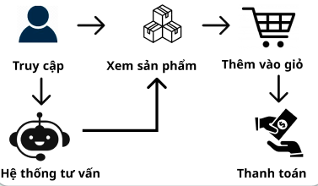
HỆ THỐNG BÁN HÀNG
KHÔNG CẦN TƯ VẤN
  NGƯỜI DÙNG TRUY CẬP HỆ THỐNG
  XEM SẢN PHẨM
  THÊM VÀO GIỎ
  THANH TOÁN
TƯ VẤN
  NGƯỜI DÙNG TRUY CẬP HỆ THỐNG
  TƯƠNG TÁC VỚI HỆ THỐNG TƯ VẤN
  HỆ THỐNG GỢI Ý SẢN PHẨM PHÙ HỢP
  NGƯỜI DÙNG XEM SẢN PHẨM
  THÊM VÀO GIỎ
  THANH TOÁN

Slide 8
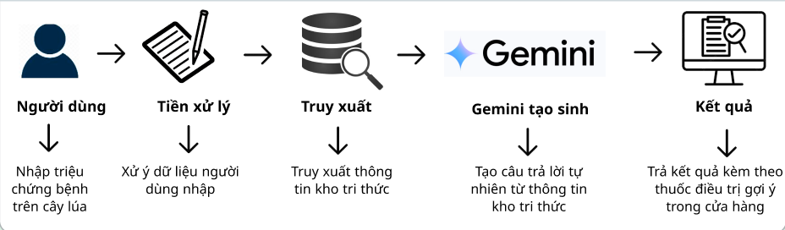
QUY TRÌNH TƯ VẤN

Slide 9
KẾT QUẢ ĐẠT ĐƯỢC
  WEBSITE HOẠT ĐỘNG ỔN ĐỊNH
  CHATBOT TƯ VẤN CHÍNH XÁC
  GỢI Ý THUỐC ĐÚNG BỆNH
  CÓ THỂ TRIỂN KHAI THỰC TẾ CHO CỬA HÀNG

Slide 10
HƯỚNG PHÁT TRIỂN
  MỞ RỘNG KHO BỆNH CÂY TRỒNG
  TÍCH HỢP THANH TOÁN ĐIỆN TỬ
  NHẬN DIỆN BỆNH BẰNG HÌNH ẢNH
  TRIỂN KHAI TRÊN MOBILE

